Slide 1
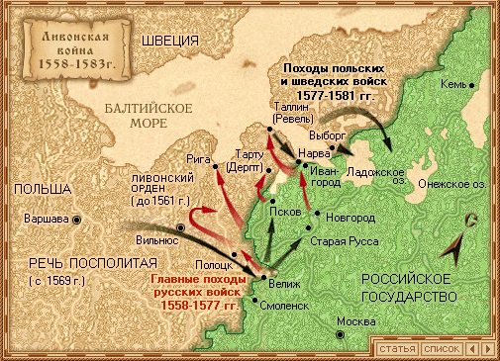
Внешняя политика
Ивана Грозного
История России. 11 класс

Slide 2
Цель:
охарактеризовать главные направления внешнеполитической деятельности в царствование Ивана Грозного;
определить значение присоединения новых территорий и дальнейшего расширения государства на восток.

Slide 3
План
Основные направления внешней политики Ивана Грозного
Присоединение Казанского ханства к России
Присоединение Астраханского ханства
Отношения с Крымским ханством
Начало освоения Сибири. Поход Ермака
Ливонская война
Итоги внешней политики второй половины XVI в.

Slide 4
1. Основные направления внешней политики Ивана Грозного
Направления и задачи
Западное
Возвращение древнерусских земель, захваченных Литвой, Польшей.
Ликвидация Ливонского ордена и получение выхода к балтийскому морю (развитие прямых торговых связей с Западной Европой).
Расширение фонда земель для раздачи дворянам
Южное
Охрана южных границ от набегов со стороны Крымского ханства (вассал османской империи)
Восточное
Присоединение к Московскому государству Казанского и Астраханского ханств (наследники Золотой Орды).
Безопасность восточных границ.
Обеспечение безопасности торговли по Волге и Каспию.
Проникновение в Сибирь

Slide 5
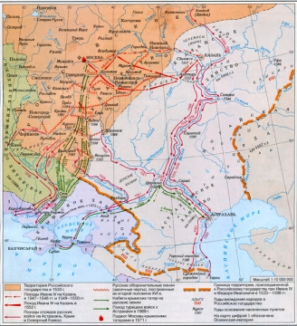
2. Присоединение Казанского ханства к России
На востоке соседом России было Казанское ханство. Казанцы нередко совершали опустошительные набеги на Русь, уводя в полон множество людей. Обстановка внутри ханства была нестабильной. Шла борьба за власть между феодальными группировками. Этим пользовались Москва и Крым, стремясь посадить на казанский престол угодных им ханов. В результате усобицы 1545-1546 гг. ставленник Москвы Шах-Али был свергнут. К власти пришли сторонники союза с Крымским ханством и Турцией. Но множество марийцев, чувашей и 76 казанских мурз и царевичей изъявили желание служить Москве, многие из них приехали в Россию и крестились.

Slide 6
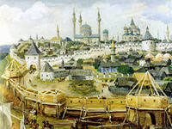
2. Присоединение Казанского ханства к России
С осени 1547 года берут начало царские походы на Казань то, что русские полки возглавил сам царь, говорит об особой значимости восточного направления политики. К сожалению, удача обошла.
Зимний поход 1549/1550 года готовился гораздо тщательней. На этот раз основные силы подошли к Казани, но даже многочисленная артиллерия не принесла успеха - неожиданная распутица, не позволили применить ее, и превратили в бессмыслицу любую попытку штурма.
Казань в XVI веке

Slide 7
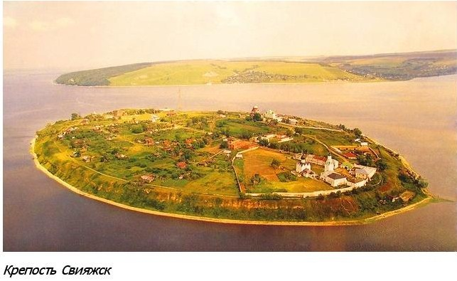
2. Присоединение Казанского ханства к России
Отступая, приметили место у слияния Волги и Свияги, недалеко от Казани. Там в 1551 г. под руководством дьяка Ивана Выродкова построили опорный пункт для наступления на Казань - крепость Свияжск.

Slide 8
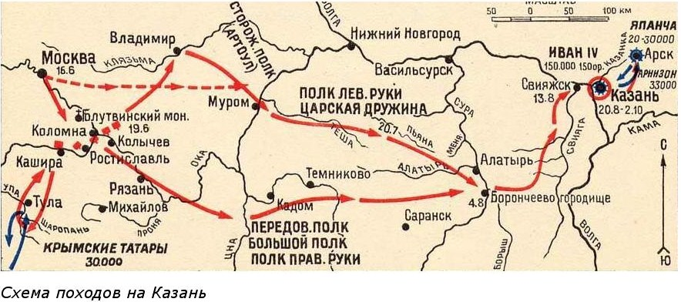
2. Присоединение Казанского ханства к России
В 1552 г. начался решающий поход на Казань, в котором участвовало около 150 тыс. воинов. Везли множество пушек. Возглавлял войско сам Иван IV.

Slide 9
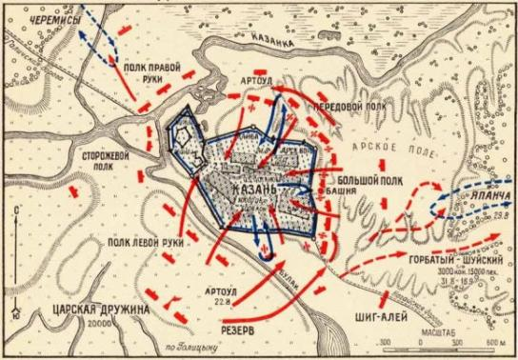
2. Присоединение Казанского ханства к России
23 августа русские полки под звуки бубнов и труб подошли к Казани. Осадив город, они подвергли его артиллерийскому обстрелу. Были сооружены трехъярусные башни, на которых размещались стрельцы и пушки. С этих башен огонь велся по внутренней части города. По совету "литвина" Размысла. был создан подкоп под потайной ход, по которому казанцы возили питьевую воду. В подкоп заложили 11 бочек пороха и взорвали их. Город остался без воды. Но казанцы отчаянно защищались. Они предпринимали вылазки из города и вступали с русскими в рукопашную схватку.

Slide 10
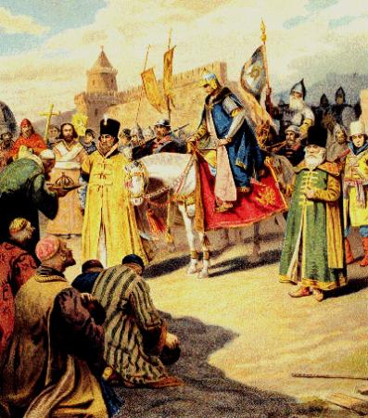
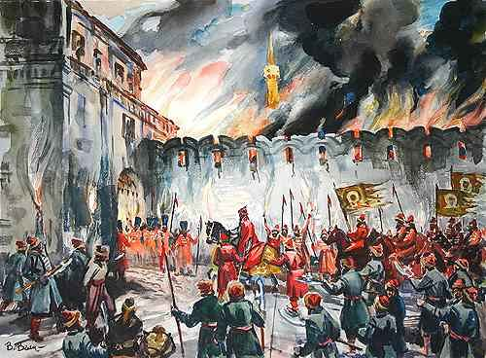
2. Присоединение Казанского ханства к России
К 30 сентября кольцо осады сузилось. Между русскими боевыми башнями и крепостью оставался лишь ров глубиной 7 саженей. 1 октября (в праздник Покрова Богородицы) его засыпали, под городские стены сделали подкопы и взорвали их.
2 октября начался решающий штурм. Казань пала.
Однако окончательно покорили Казанское ханство лишь после подавления ряда восстаний 1552-1557 гг.

Slide 11
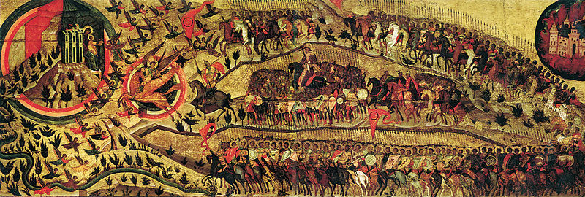

Н.М. КАРАМЗИН О ВЗЯТИИ КАЗАНИ
Приступая к описанию достопамятной осады казанской, заметим, что она, вместе с Мамаевой битвою, до самых наших времен живет в памяти народа как славный подвиг древности, известный всем россиянам… два обстоятельства дали ее сию чрезвычайную знаменитость: она была первым нашим правильным опытом в искусстве брать укрепленные места, и защитники ее показали мужество удивительное, редкое, отчаяние истинно великодушное, так что победу купили мы весьма дорогою ценою.
Какие доводы приводит автор
для доказательство своей оценки?
Почему Н.М. Карамзин сравнивает взятие
Казани с Мамаевой битвой?

Slide 12
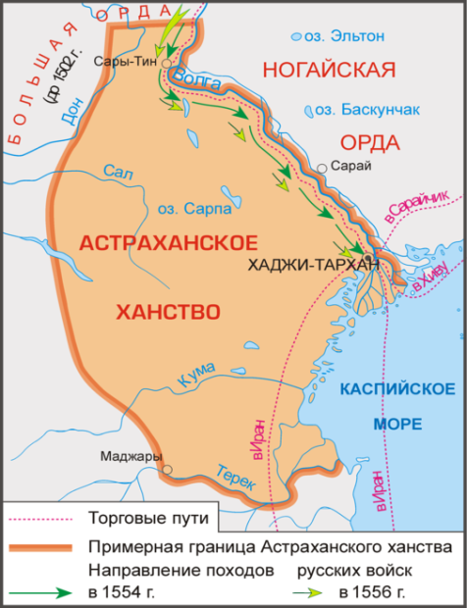
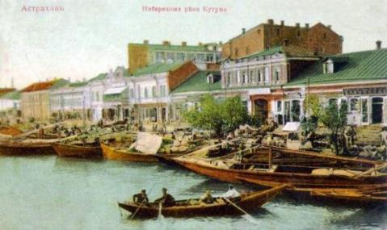
3. Присоединение Астраханского ханства к России
Когда Казань была завоевана, царю московскому покорились все инородцы, жившие по Волге (черемисы, мордва, чуваши), и все инородцы, кочевавшие в заволжских степях (башкиры, ногайцы, калмыки). Русской торговле очистился широкий и удобный путь на востоке. Только в самых низовьях Волги, при ее устьях, осталось непокоренным небольшое татарское Астраханское царство, которым правили потомки ханов Золотой Орды. Для того чтобы вполне овладеть Волгой до самого Каспийского моря, царь Иоанн Васильевич решил покорить и Астраханское царство.

Slide 13
3. Присоединение Астраханского ханства к России
С этой целью он воспользовался разногласиями между астраханскими царями и ногайцами, кочевавшими в заволжских степях Царь Иоанн IV стал помогать ногайцам против астраханского царя, а затем в 1556 году послал сильное войско по Волге к Астрахани. Царь астраханский был разбит, и вместо него Астраханью стал править русский воевода. С тех пор Астрахань стала русским торговым городом, в котором начали селиться русские люди, и Астраханское царство было присоединено к Московскому государству.

Slide 14
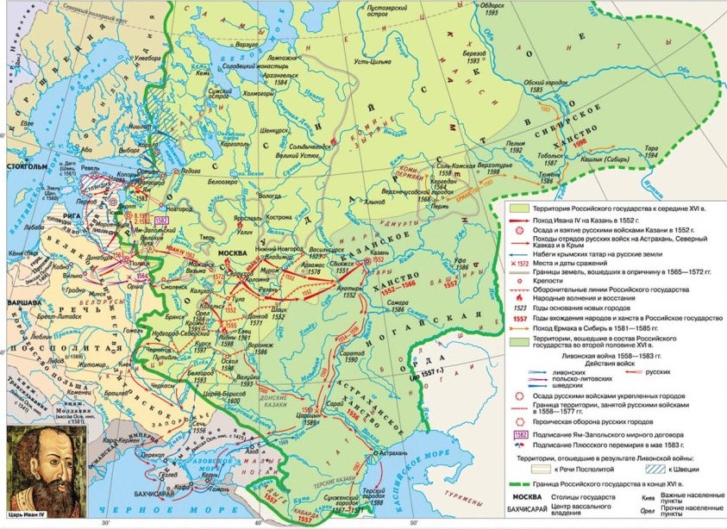
2. Присоединение Астраханского ханства к России
1552 г.
1557 г.
1556 г.
1556 г.

Slide 15

Взятие русскими войсками этих ханств сделало Волгу «русской рекой». Вся Волга от истоков до устья стала русской, это привело к активной внутренней и внешней торговле с государствами и народами Востока.
Каково значение присоединения Казанского и Астраханского ханств к Российскому государству?
Взятие Казани и Астрахани стало для Ивана IV одним из аргументов в пользу его царского достоинства – казанский и астраханский ханы назывались царями.
Государство получило большое количество плодородной и малонаселенной земли; к государству добровольно присоединились многие народности и племена: башкиры, удмурты, кабардинцы, чуваши.
Ликвидировав постоянный очаг военный угрозы на Востоке, Россия могла сосредоточиться на решении не менее актуальных проблем на западном направлении.

Slide 16
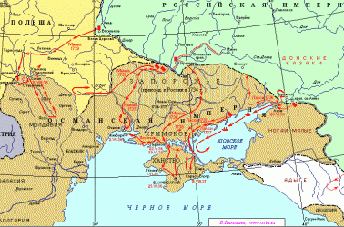
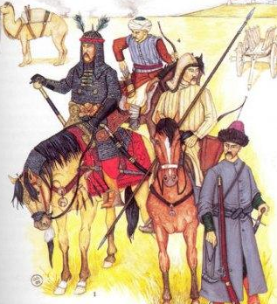
4. Отношения с Крымским ханством
Из выделившихся из Золотой Орды татарских ханств неподвластным Москве оставалось только Крымское ханство – вассал могущественной Османской империи.
Воины крымского хана

Slide 17
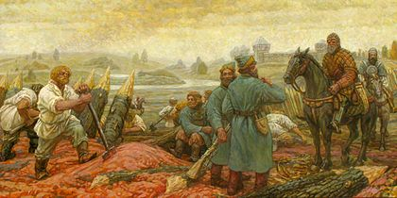
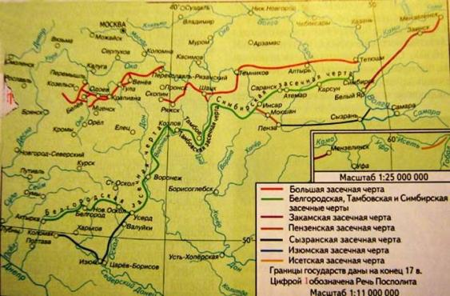
4. Отношения с Крымским ханством
Не решаясь провоцировать конфликтную ситуацию в русско-турецких отношениях, Москва ограничилась укреплением своих южных границ.
В 50-е годы XVI в. здесь было начато строительство Засечной черты – оборонительной линии из лесных засек (завалов леса), деревянных крепостей (острогов) и естественных преград.
Первая такая линия – ближайшая к Москве – шла по Оке от Нижнего Новгорода мимо Серпухова, Тулы до Козельска.
Вторая, построенная при Иване Грозном, от города Алатыря по р. Суре через Темников, Шацк, Ряжск, Орел, Новгород-Северский, Рыльск и Путивль.
М. Пресняков.
Засечная черта. Южный рубеж.

Slide 18
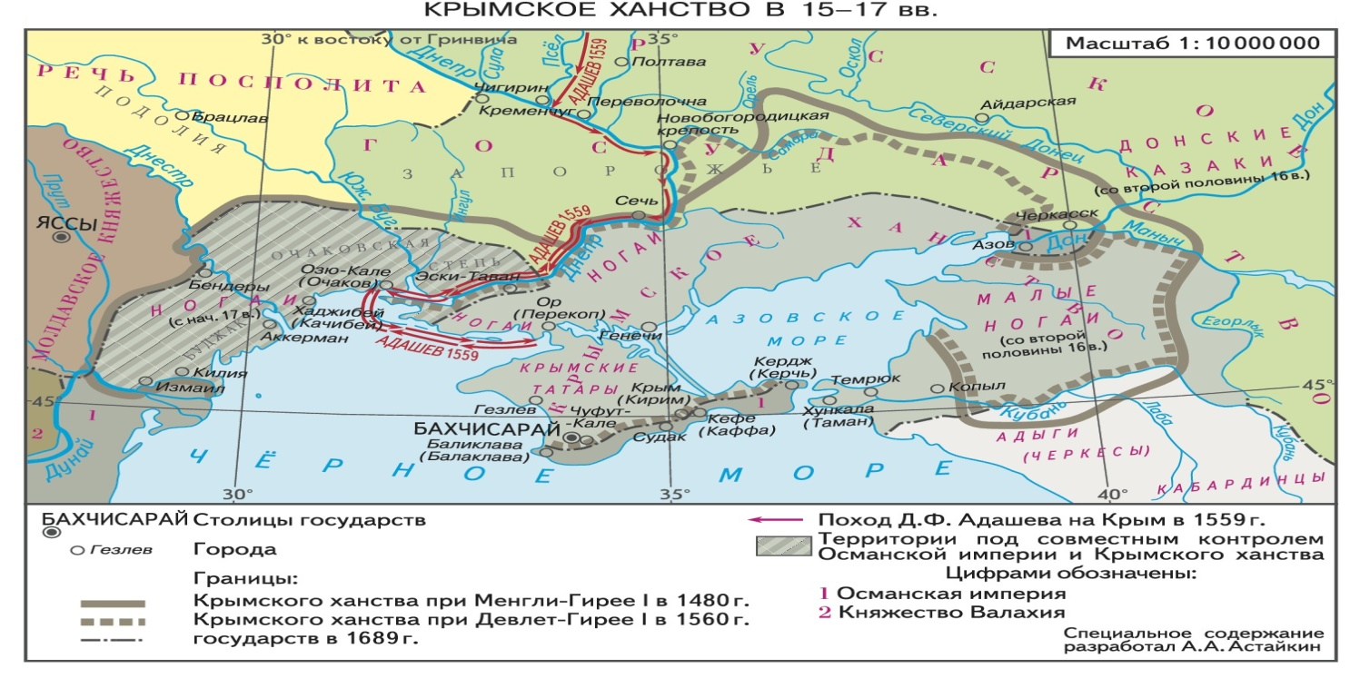
1559-крымский поход Даниила Адашева

Slide 19
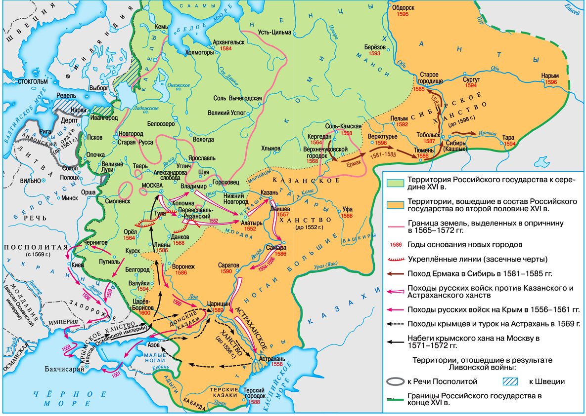
1563 и 1569-поход крымских и турецких войск на Астрахань

Slide 20
1571-поход Девлет-Гирея на Москву

Slide 21
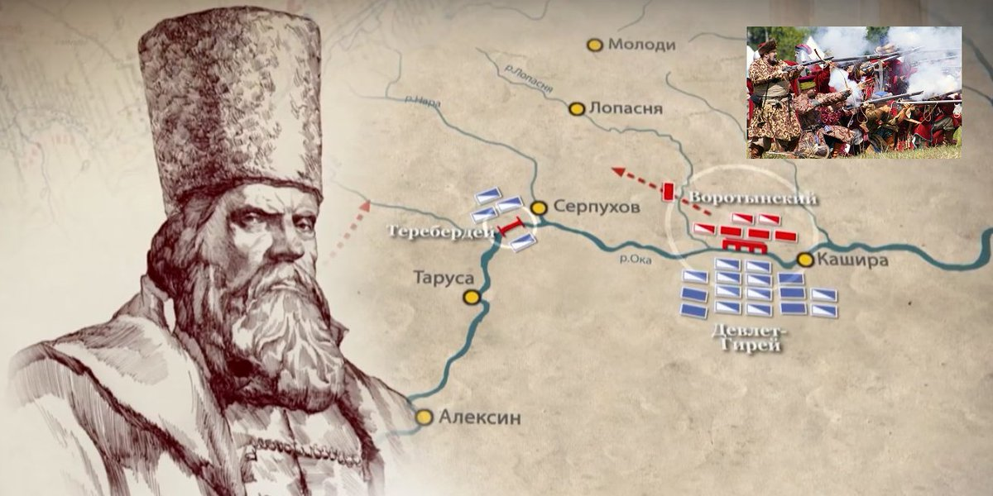
1572-битва при Молодях

Slide 22
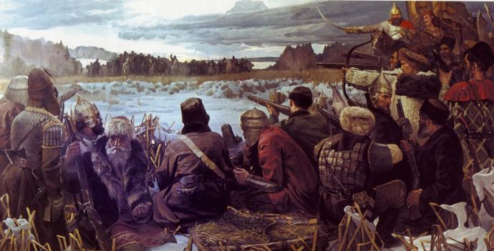
5. Начало освоения Сибири. Поход Ермака
После присоединения к России Поволжья взоры русского царя обратились на Сибирское ханство. Экономическое значение этих земель велико - они были богаты рудой, серебром, пушниной.

Slide 23
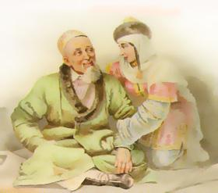
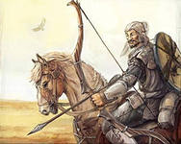
5. Начало освоения Сибири. Поход Ермака
Начало присоединения Сибири:
1555 г. – хан Едигер перешел в российское подданство, стал платить в казну ясак (налог мехами- по соболю и белке с каждого человека)
1581 г. – сибирским ханом становится Кучум – противник присоединения. Он прекратил посылать ясак Москве и возобновил набеги на русские поселения.
Хан Кучум с любимой женой Сузге.
Акварель М.С.Знаменского.

Slide 24
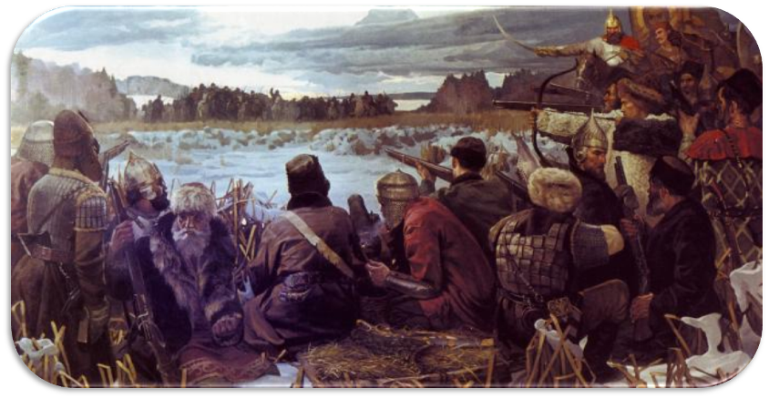
5. Начало освоения Сибири. Поход Ермака
Опору русского правительства составляли богатые сольвычегoрские купцы и солепромышленники Строгановы, владевшие огромными вотчинами и торговавшие пушниной, которую они скупали в Западной Сибири.
Иван IV даже разрешил им завести собственные вооруженные отряды и строить крепости на Урале.

Slide 25
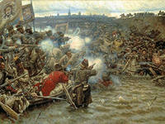
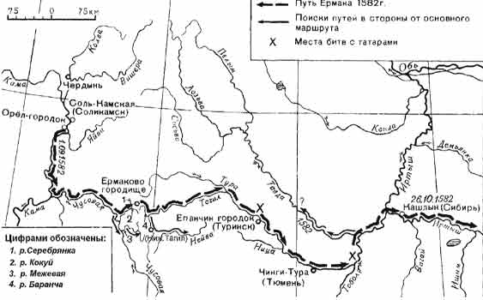
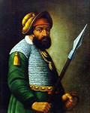
5. Начало освоения Сибири. Поход Ермака
В 1581 году на средства купцов Строгановых снаряжен отряд казаков.
Ермак Тимофеевич – казацкий атаман, возглавил поход на Сибирское ханство.

Slide 26
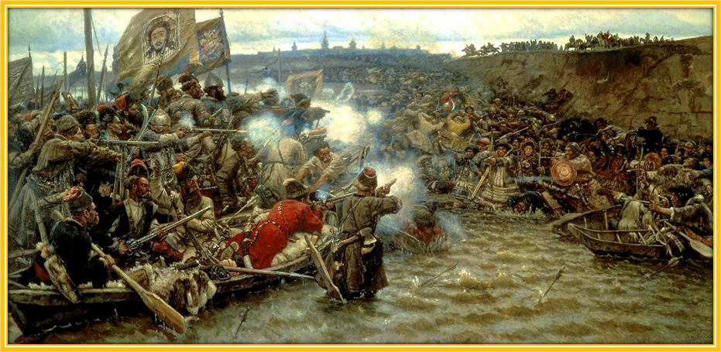
5. Начало освоения Сибири. Поход Ермака
В.И. Суриков. Покорение Сибири Ермаком

Slide 27
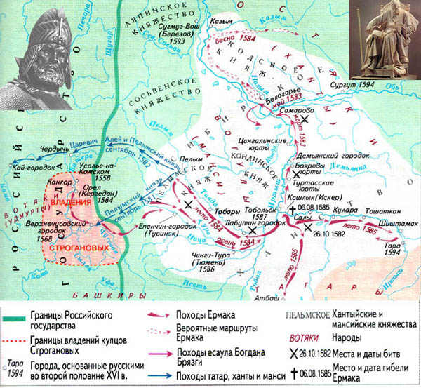

Slide 28
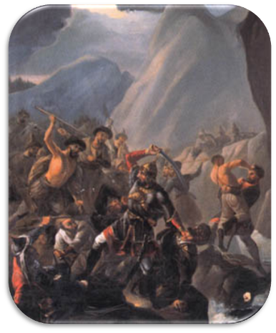
5. Начало освоения Сибири. Поход Ермака
В августе 1585 года собранные Кучумом войска подошли к Кашлыку и осадили его. Отряд Ермака отбил нападение. Вскоре Ермак выступил из города. Не встретив противника, уставшие казаки расположились в шатрах и уснули, не выставив стражи. Находившееся неподалеку войско Кучума внезапно напало на стан русских. В завязавшемся бою отряд понес большие потери. Сам Ермак, облаченный в тяжелые доспехи, пытаясь переплыть Иртыш, утонул. После гибели Ермака остатки русских войск покинули Сибирь.
Но все же поход Ермака нанес ханству тяжелый удар. Москва отправила в сибирскую землю большой, хорошо вооруженный отряд стрельцов и казаков.
В 1598 году Кучум был окончательно разгромлен и вскоре погиб.
Художник: В. К. Демидов.
«Последний бой Ермака».

Slide 29
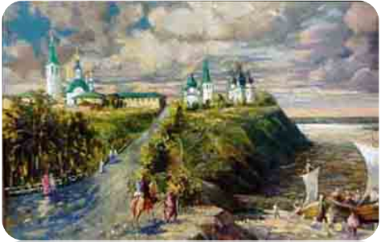
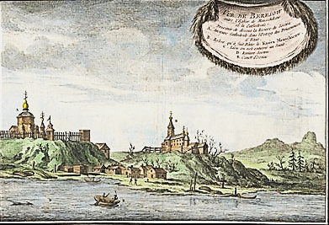
5. Начало освоения Сибири. Поход Ермака
На завоеванных сибирских землях русские первопроходцы сначала воздвигали крепости-остроги, а затем и города. В конце XVI века в Сибири были построены крепости Тюмень, Тобольск, Верхотурье, Березов, Нарым и другие.
Вслед за казаками в Сибирь устремились торговые и служилые люди, беглые крестьяне. Началось освоение этого обширного и богатого края.
Вхождение в состав России народов Сибири имело прогрессивное значение, ибо избавляло их от грабительских набегов соседей.
Русские переселенцы познакомили местное население с основами земледелия, с различными сельскохозяйственными орудиями, передавали им свой опыт. Создавались условия для хозяйственного и культурного развития народов Сибири.

Slide 30
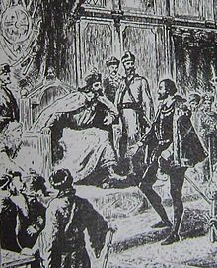
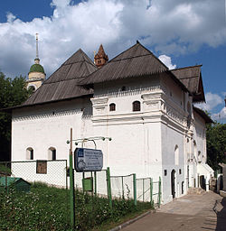
6. Западное направление. Ливонская война
Начало англо-русских связей
1553 г. – в устье Северной Двины прибыл первый английский корабль
1555 г. –
в Москве создана английская торговая компания
Иван Грозный принимает капитана Ричарда Ченслора. 1553 г.
Старый английский двор в Москве

Slide 31
6. Западное направление. Ливонская война
Дипломатическая ситуация накануне Ливонской войны
1549 г. – мир со Швецией на выгодных для России условиях
1554 г. – перемирие с Литвой на 5 лет
1556 г. – перемирие с Польшей на 10 лет
Иван IV обеспечил, как он считал, безопасность западных границ на время войны с Ливонским Орденом

Slide 32
Ливонская война
1558-1583

Slide 33
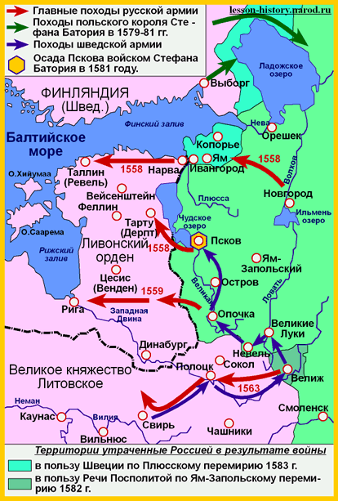
6. Западное направление. Ливонская война
Причины Ливонской войны
Ливонский орден препятствовал развитию русской торговли. Русские купцы стремились наладить торговые связи с Европой через порты Балтийского моря.
Назрела необходимость установления прямых связей с европейскими странами.
Русские дворяне хотели получить земли в Прибалтике.
Надо было преодолеть экономическую отсталость страны.
Активно проявлялось стремление России вернуть древние новгородские и псковские земли, которые были захвачены крестоносцами в XII веке.
Посмотрите на карту и определите, в чем заключались причины Ливонской войны.

Slide 34
6. Западное направление. Ливонская война
1558 г. - русские войска захватили Восточную Ливонию: взяли Нарву, где создали флотилию их 17 судов, дошли до Риги.
1560 г. – русские войска захватили Мариенбург, Феллин. Разгром Ордена.
1561 г. – Северная Эстония и Ревель присягают Швеции. Под Ригой стоят литовские войска. Виленский договор. Орден прекращает свое существование. Его территория – совместное владение Литвы и Польши.
1562 г. – перемирие России со Швецией.
1562 – 1563 гг. – успешный поход русских в Литву. Захват Полоцка.
1564 г. – поражение русских войск на р. Улле (январь) и под Оршей (июнь)
1569 г. – Люблинская уния Литвы и Польши. Образование Речи Посполитой.

Slide 35
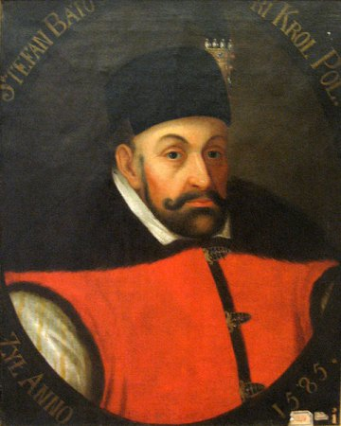
6. Западное направление. Ливонская война
1576 г. – на престол Речи Посполитой избран Стефан Баторий.
1577 г. – успешный поход русских в Польскую Ливонию. Жестокие расправы с местными жителями толкнули их к сотрудничеству со Стефаном Баторием.
1579 г. – вторжение шведов и захват ими Новгорода. Стефан Баторий захватывает Полоцк (сентябрь).
1581 г. – 47-тысячное войско Стефана батория осаждает Псков. Защитники (15 тыс. чел.) выдержали 31 штурм. Поляки потеряли до 7 тыс. человек и были вынуждены снять осаду. Шведы захватывают Карелу, Нарву, Копорье, Ям.
Стефан Баторий

Slide 36
6. Западное направление. Ливонская война
1582 г. – Ям-Запольское перемирие с Польшей на 10 лет.
России возвращены Холм, Изборск и другие города.
Россия передает Польше земли Ливонского ордена.
1583 г. – Плюсское премирие со Швецией.
Россия теряет Ям, Копорье, Нарву, Иван-город, сохраняет участок Балтийского побережья с устьем Невы.

Slide 37
6. Западное направление. Ливонская война
Причины неудач в Ливонской войне
Политика опричнины подсекла экономическую основу России.
Многие талантливые полководцы стали жертвами террора опричнины или уехали за границу.
В конфликт вмешалась Швеция и новое государство Речь Посполитая.
Вступление на престол талантливого полководца Стефана Батория.
Иван IV не рассчитал свои силы как государя.
Почему Россия потерпела поражение в Ливонской войне?
Итоги Ливонской войны
Россия потерпела поражение и потеряла все свои завоевания в Ливонии, Белоруссии и на побережье Финского залива.
Стратегическое положение России ослабло.
Россия была разорена, население бедствовало.

Slide 38
Вспомните, какие задачи стояли перед правительством Ивана Грозного в области внешней политики.
Удалось ли решить их?
завоевательные походы Ивана Грозного положили начало присоединению к России соседних государств и народов, формированию ее многонациональной основы:
освению Поволжья и Сибири,
продвижению русских людей к Тихому океану.
Ливонская война предопределила главное направление внешней политики России на многие годы – борьбу за выход России к балтийскому морю.

